Slide 1


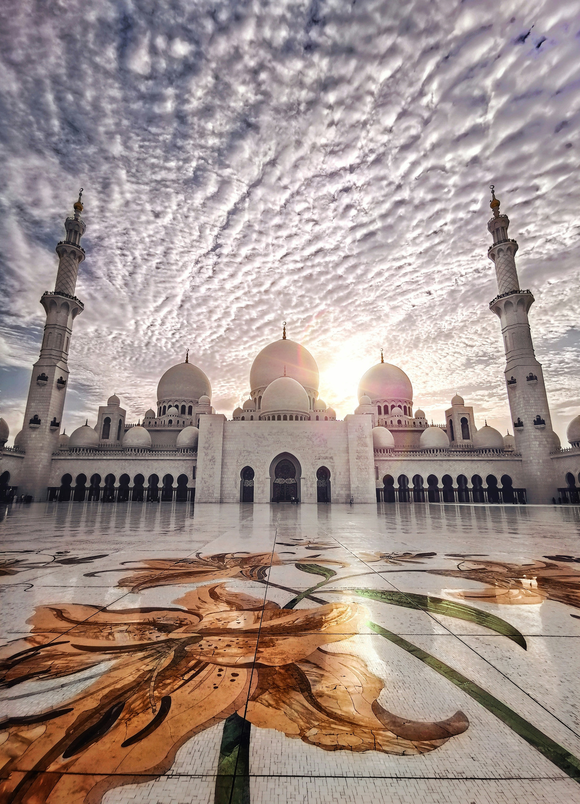


4
&
AQIDAH
TAUHID
Sistem Informasi
Arif Marsal, Lc., MA

Slide 2
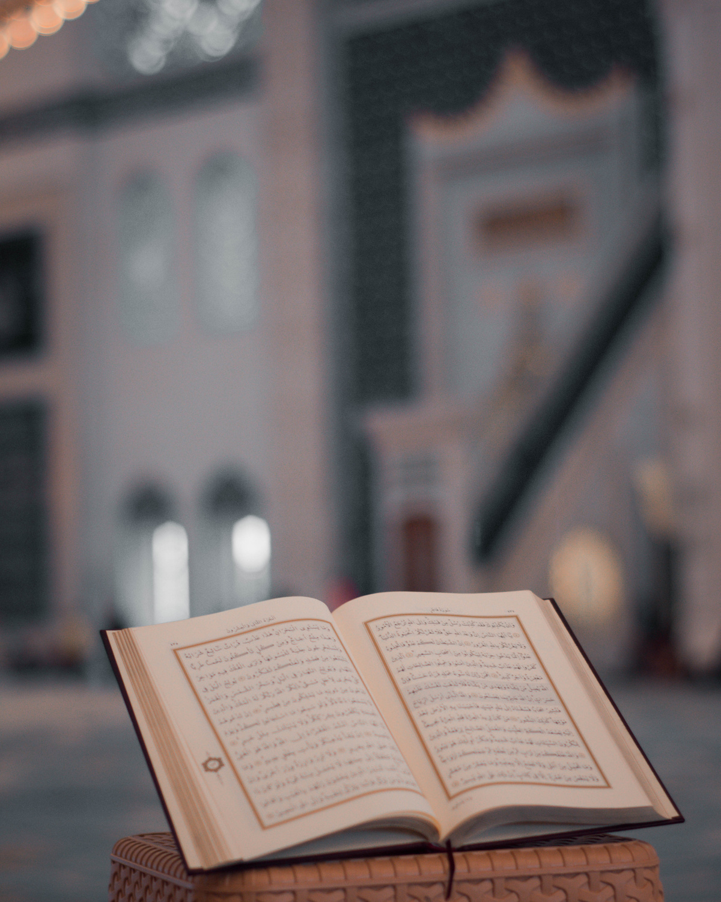
TAUHID RUBUBIYAH
Mentauhidkan Allah dalam kejadian-kejadian yang hanya bisa dilakukan oleh Allah, serta menyatakan dengan tegas bahwa Allah Ta’ala adalah Rabb, Raja, dan Pencipta semua makhluk, dan Allahlah yang mengatur dan mengubah keadaan mereka.
(Al Jadid Syarh Kitab Tauhid, 17).

Slide 3
Syaikh Muhammad bin Jamil Zainu berkata: “Orang-orang komunis tidak mengakui adanya Tuhan. Dengan keyakinan mereka yang demikian, berarti mereka lebih kufur daripada orang-orang kafir jahiliyah” (Lihat Minhaj Firqotin Najiyyah)

Slide 4

DALIL TAUHID RUBUBIYAH
Segala puji bagi Allah, Tuhan semesta alam.
(Qs: Al Fatihah: 2)

Slide 5

Sesungguhnya Allah Dialah Maha Pemberi rezeki Yang mempunyai Kekuatan lagi Sangat Kokoh.
(Qs: Adz Dzariyat: 58)

Slide 6
Allah Ta’ala juga berfirman,
Sesungguhnya dalam penciptaan langit dan bumi, silih bergantinya malam dan siang, bahtera yang berlayar di laut membawa apa yang berguna bagi manusia, dan apa yang Allah turunkan dari langit berupa air, lalu dengan air itu Dia hidupkan bumi sesudah mati (kering)-nya dan Dia sebarkan di bumi itu segala jenis hewan, dan pengisaran angin dan awan yang dikendalikan antara langit dan bumi; sungguh (terdapat) tanda-tanda (keesaan dan kebesaran Allah) bagi kaum yang memikirkan. (Qs: Al Baqarah: 164)

Slide 7
Rasulullah Shallallahu ‘alaihi wasallam bersabda,
“Tidaklah setiap anak kecuali dia dilahirkan di atas fitrah, maka bapak ibunyalah yang menjadikan dia Yahudi, atau menjadikan dia Nasrani, atau menjadikan dia Majusi.”
(HR. Bukhari no. 1358 dan Muslim no. 2658).

Slide 8
Allah Ta’ala berfirman,
Dan sesungguhnya jika kamu tanyakan kepada mereka: “Siapakah yang menjadikan langit dan bumi dan menundukkan matahari dan bulan?” Tentu mereka akan menjawab: “Allah”, maka betapakah mereka (dapat) dipalingkan (dari jalan yang benar).
(Qs: Al Kabut: 61)

Slide 9
Dengan diciptakannya manusia oleh Allah Ta’ala, ini menjadi tanda besar dari ayat-ayat Allah yang menunjukkan atas Rububiyyah-Nya, jika manusia memikirkan dan mencermati dari setiap organ-organ yang tersusun dalam tubuhnya maka akan merasa takjub, maka dia akan menyadari bahwa di balik semua itu ada Dzat Yang Mangatur, Yang Menciptakan dan Maha Kuasa.
Dia menciptakan langit dan bumi dengan haq. Dia membentuk rupamu dan dibaguskan-Nya rupamu itu dan hanya kepada Allah-lah kembali(mu). (Qs: At Thagobun: 3)

Slide 10
REFERENSI
Majmuu’ Al Fataawaa, Shaikhul Islam Ibnu Taimiyah Tauhid Ar Rububiyyah, Syaikh Muhammad bin Shalih Al ‘Utsaimin

